Slide 1








Ciberdelitos vinculados a la trata de personas y la explotación sexual
Jornada de capacitación
Choluteca 22 de marzo del 2022.

Slide 2
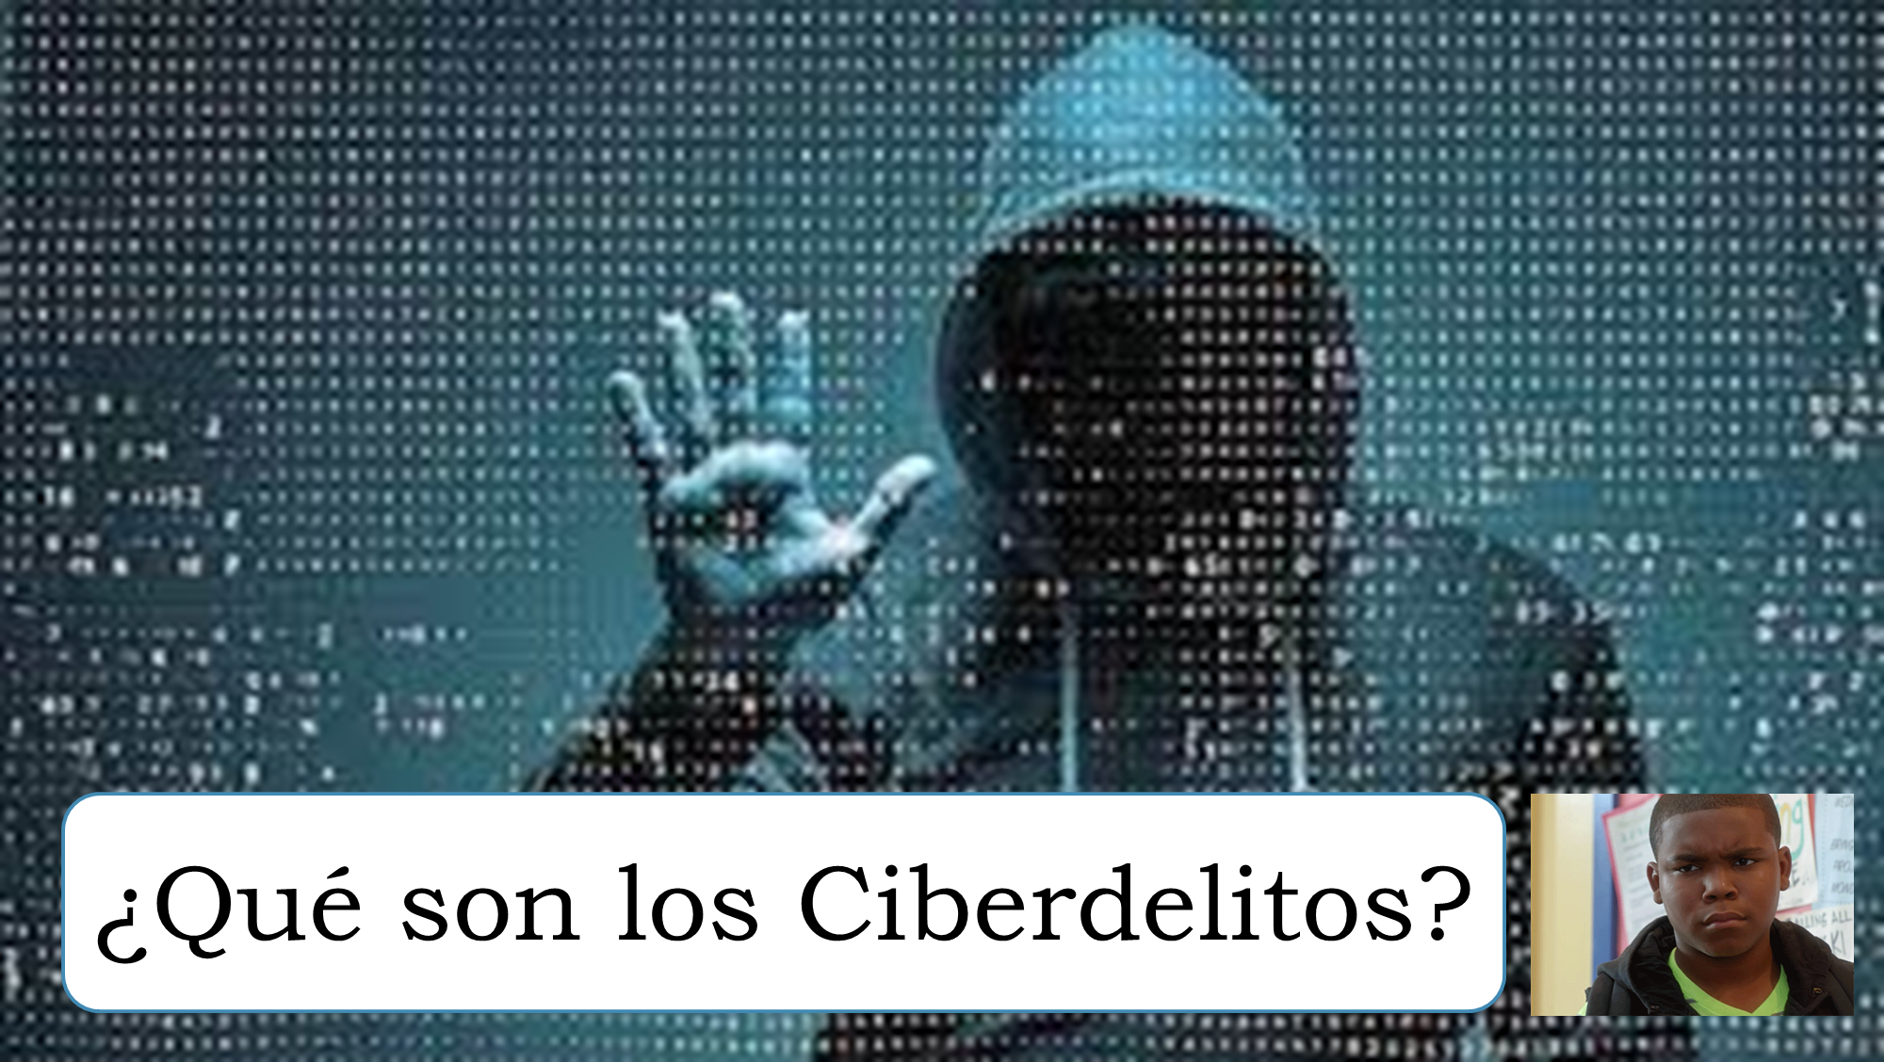

Slide 3
Ciberdelitos – porqué hablar del tema?
Hoy, más que nunca, constituyen una amenaza ya que cada día más usuarios están conectados a internet a través de equipos portátiles, teléfonos, tabletas, entre otros.
Se puede presentar de multitud de formas.
Se ha convertido en una actividad ilegal muy rentable.
Los ciberdelincuentes operan en cualquier parte del mundo

Slide 4

Qué son los ciberdelitos?
Los comportamientos ilícitos están presentes en todos los aspectos y situaciones de la vida diaria, y el mundo de la informática no es la excepción.
Existen cada vez más delitos informáticos, conocidos también como ciberdelitos, los cuales se llevan a cabo, justamente, en el espacio digital o internet.
El ciberdelito o delito informático es todo aquel acto ilegal realizado por un ciberdelincuente en el espacio digital a través de las redes informáticas y diversos dispositivos electrónicos.
Atentan contra la integridad y confidencialidad de los datos y de los sistemas informáticos.
Se realizan a través de programas maliciosos, también llamados malwares, desarrollados para dañar, deteriorar, borrar, hacer inaccesibles, suprimir o alterar datos informáticos sin la autorización del propietario y con fines monetarios y de daño.

Slide 5

Ciberdelitos sexuales
Las nuevas tecnologías tienen múltiples beneficios, pero también entrañan muchos peligros, ya que pueden facilitar, acrecentar y potenciar múltiples situaciones de acoso vinculadas a situaciones de carácter sexual.
Estas amenazas utilizan el acoso, la intimidación y el abuso sexual, protegidos por una sensación de anonimato.
Las víctimas más vulnerables son los niños y adolescentes.

Slide 6

Dónde ocurren?
Tienen lugar en dispositivos digitales, como los celulares, computadoras o tabletas.
Puede ocurrir mediante mensajes de texto, textos o aplicaciones, por internet en las redes sociales, foros o juegos donde las personas pueden compartir, ver o participar en el contenido.
Redes sociales, como facebook, instagram, snapchat, tik tok, twitter, juegos, otras.
SMS (Servicio de mensajes cortos), también conocidos como mensajes de texto, enviados a través del dispositivo o,
Mediante correos electrónicos.

Slide 7



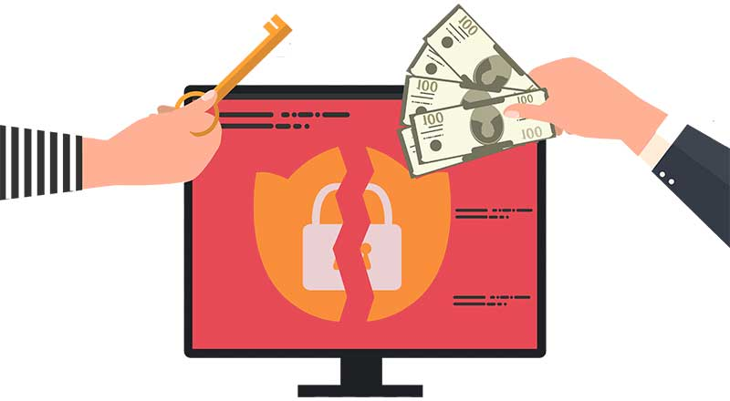
CIBERDELITOS-Trata de Personas, Explotación Sexual y Pornografía Infantil
GROOMING
Seducción en línea
SEXTING
Mensajes sexuales
SEXTORSION
Chantaje sexual

Slide 8

Grooming / Seducción en línea.
El proceso por el que una persona establece/entabla una relación con una niña, un niño o un adolescente, mediante el uso de Internet u otras tecnologías digitales para facilitar el contacto sexual, en línea o fuera de línea.
¿Quiénes lo hacen?
99% son hombres.
Tienen varios perfiles.
Lo realizan simultáneamente con varias víctimas.

Slide 9
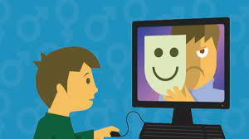
El grooming tiene diferentes momentos que pueden analizarse para detectarlo y prevenirlo:
La creación de un vínculo de confianza.
El aislamiento de la víctima.
La valoración de los riesgos: El agresor tiende a asegurar su posición, preguntando a la víctima si alguien del entorno de ésta conoce su existencia.
La introducción de conversaciones sobre sexo de manera paulatina.
Las peticiones de naturaleza sexual: Este es el objetivo final del grooming. En esta última fase el criminal utiliza la manipulación, las amenazas, el chantaje o la coerción para que la víctima proporcione algún tipo de contenido sexual.
La forma más eficaz de luchar contra el grooming es a través de la prevención, especialmente a través de la educación y formación de los NNA en este tema.

Slide 10

Video grooming

Slide 11
Sexting
Es una práctica de riesgo, que puede involucrar o no a menores, que consiste en enviar a través del teléfono móvil u otro dispositivo con cámara, imágenes / fotografías o vídeos producidos por uno mismo con contenido sexual. El riesgo está en que una vez enviados estos contenidos, pueden ser utilizados de forma dañina por los demás.
El sexting se distingue de otras prácticas por las siguientes características:
Voluntariedad: Los mensajes, imágenes y vídeos son creados conscientemente por sus protagonistas y enviados inicialmente por ellos mismos a otras personas.
Carácter sexual: Los contenidos tienen una clara connotación sexual.
Uso de dispositivos tecnológicos.
Aun así, también es posible que el envío de este tipo de contenidos sea involuntario, ya que otra persona puede utilizar el dispositivo en el que están almacenados los archivos y reenviarlos o que la víctima sea grabada sin su consentimiento.

Slide 12

Para prevenir el sexting, se recomienda:
Concienciar y promover el cuidado de la privacidad, especialmente en lo menores: Es necesario hacerles partícipes de las implicaciones y riesgos que supone no proteger la privacidad.
No fomentar el sexting ni participar en su difusión.
Concienciar a los menores de la peligrosidad del sexting, tanto como protagonistas de los contenidos como receptores de éstos.
Desarrollar la autoestima y las habilidades sociales: Saber decir no y defender sus argumentos de forma adecuada les permitirá no ceder ante la presión social. Para ello, es positivo promover una autoestima saludable y aprender a valorarse a sí mismos.
Conocer las opciones de privacidad y seguridad: Configurar correctamente los dispositivos y aplicaciones para evitar perder el control de la información que guardan.
Facilitar un ambiente de confianza para que el NNA sea capaz de pedir ayuda y consejo cuando lo necesite.

Slide 13

Video sexting

Slide 14

Sextorsión /Extorsión en línea
Es una forma de chantaje en el que el atacante amenaza a la víctima para que realice algún tipo de acción específica con el fin de no hacer públicas imágenes o vídeos con connotación sexual, que previamente le ha enviado.
Por lo general, el perpetrador tiene (o dice tener) algunas imágenes o vídeos comprometedores de la víctima, que amenaza con publicar en Internet si la víctima no le proporciona más material, participa en actos sexuales o le da dinero.
La forma más común de sextorsión se ejecuta a través de las redes sociales.
El modus operandi de la sextorsión es similar al de las estafas de chantaje en línea. Los perpetradores entablan relaciones de confianza con sus futuras víctimas a través de mensajes en redes sociales. Una vez que se solidifica la confianza, animan a las víctimas a enviar contenidos con carácter sexual, que más tarde utilizan para chantajearlas para seguir consiguiendo otros materiales u otro tipo de lucro.

Slide 15
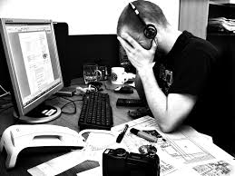
Para evitar ser víctima de sextorsión, lo más recomendable es:
Sospechar del contacto y las peticiones, en principio poco comprometidas o perjudiciales, de desconocidos en redes sociales.
Realizar investigaciones en fuentes abiertas de las personas que traten de ganarse nuestra confianza a través de Internet.
No enviar ni guardar en tus dispositivos fotos ni vídeos de carácter sexual.
Utilizar contraseñas seguras.
No abrir archivos adjuntos de personas desconocidas.
Apagar o cubrir las cámaras de los dispositivos cuando no estén siendo utilizadas.
Usar controles parentales.

Slide 16

Video

Slide 17
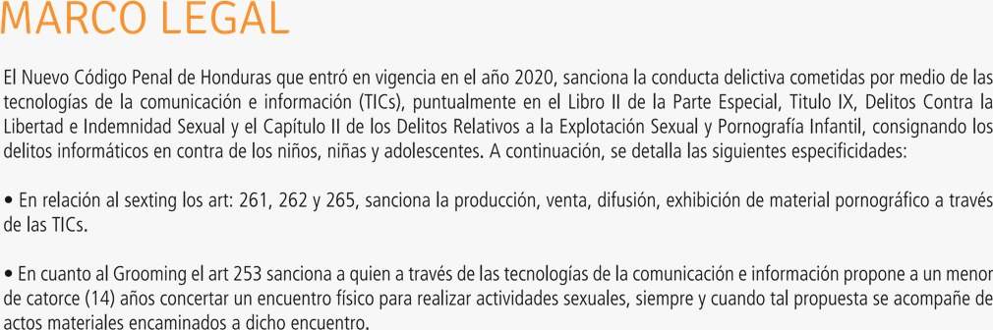


Slide 18
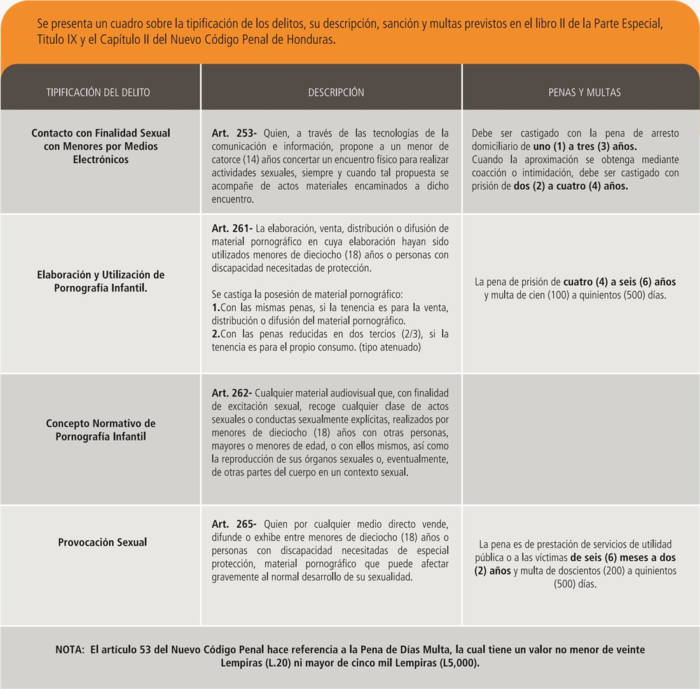
Marco Legal

Slide 19
Marco Legal

Slide 20

¿Qué hacer cuando eres víctima de ciberdelitos /delito informático?
• Detén cualquier comunicación con la persona que te esté chantajeando, acosando o que te haga sentir incomodidad.
• No borres, destruyas o modifiques la información que poseas en la computadora o teléfono celular.
• Toma capturas de pantalla ‘pantallazos’ o ‘screenshots’ de las conversaciones, horario, días y fechas.
• Nunca reenvíes los mensajes o correos electrónicos que tengan fotografías o videos de niños, niñas y adolescentes que tengan poca o nada de ropa.
• Copia toda la URL y guarda la información.
• Si eres víctima, díselo a tus padres, encargados o persona a la que le tengas confianza.
• No guardes silencio, presenta la denuncia ante la Policía más cercana a tu domicilio

Slide 21

Consejos para adultos
• Aprende a utilizar la tecnología, no tengas miedo a saber cómo funciona el Internet.
• Genera una comunicación de confianza con los niños, niñas y adolescentes e infórmales sobre los peligros de las redes sociales.
• Enséñale a los niños, niñas y adolescentes que la diferencia entre lo que está bien y lo que está mal es la misma que en la vida real.
• Utiliza controles parentales para restringir el acceso a páginas con contenido no apto para niños, niñas y adolescentes.
• Monitorea el historial de búsqueda del navegador en Internet.

Slide 22

Consejos para adultos
• Establece límites de tiempo de uso de tecnología en niños, niñas y adolescentes.
• Crea áreas libres de tecnología, por ejemplo: las habitaciones de los niños, niñas y adolescentes.
• Insiste en que los niños, niñas y adolescentes nunca compartan su dirección, edad, número de teléfono u otra información personal, como la escuela a la que van, detalles de su rutina o dónde les gusta jugar.
• Dile a los niños, niñas y adolescentes que no deben reunirse en persona con amigos en línea que no conocen, sin la supervisión de un adulto, recuerda que las apariencias engañan.

Slide 23

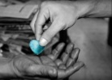
DENUNCIA llamando a….
Sistema Nacional de Emergencia-SNE | 911
Equipo de Respuesta Inmediata - ERI | 8990 5187
EL SER HUMANO NO
ESTÁ A LA VENTA
LA TRATA DE PERSONAS ES UN DELITO GRAVE
www.cicesct.gob.hn

Slide 24

Video ciberdelitos sexuales

Slide 25


PREGUNTAS

Slide 26

¡Muchas gracias!

